Slide 1


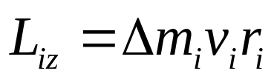

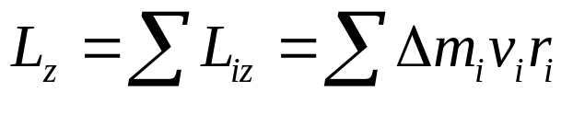
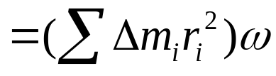
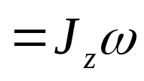
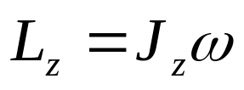

5.4 动量矩和动量矩守恒定律
z
一、刚体定轴转动的动量矩
ω
第 i 个质元对z 轴的动量矩
o
刚体对z 轴的动量矩
说明
动量矩与质点动量 对比， J_{z} — m，ω — v

Slide 2
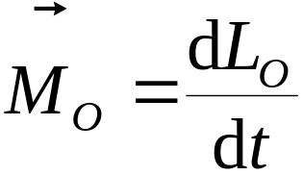

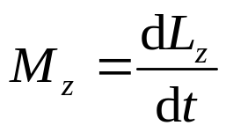
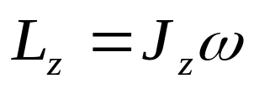
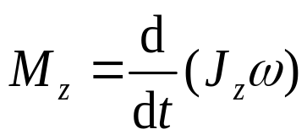
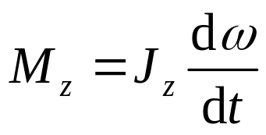
二、 刚体定轴转动的动量矩定理
质点系角动量定理
— 外力矩， — 质点系角动量
向 z 轴投影
刚体定轴转动的动量矩
定轴转动刚体的动量矩定理
刚体动量矩变化的快慢取决于外力矩 M_{z}
说明 若J_{z} =恒量，有转动定律

Slide 3



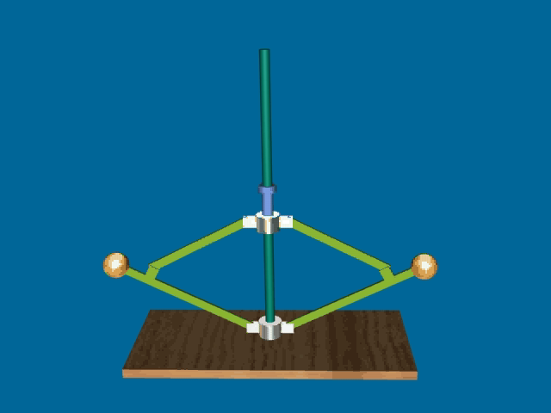


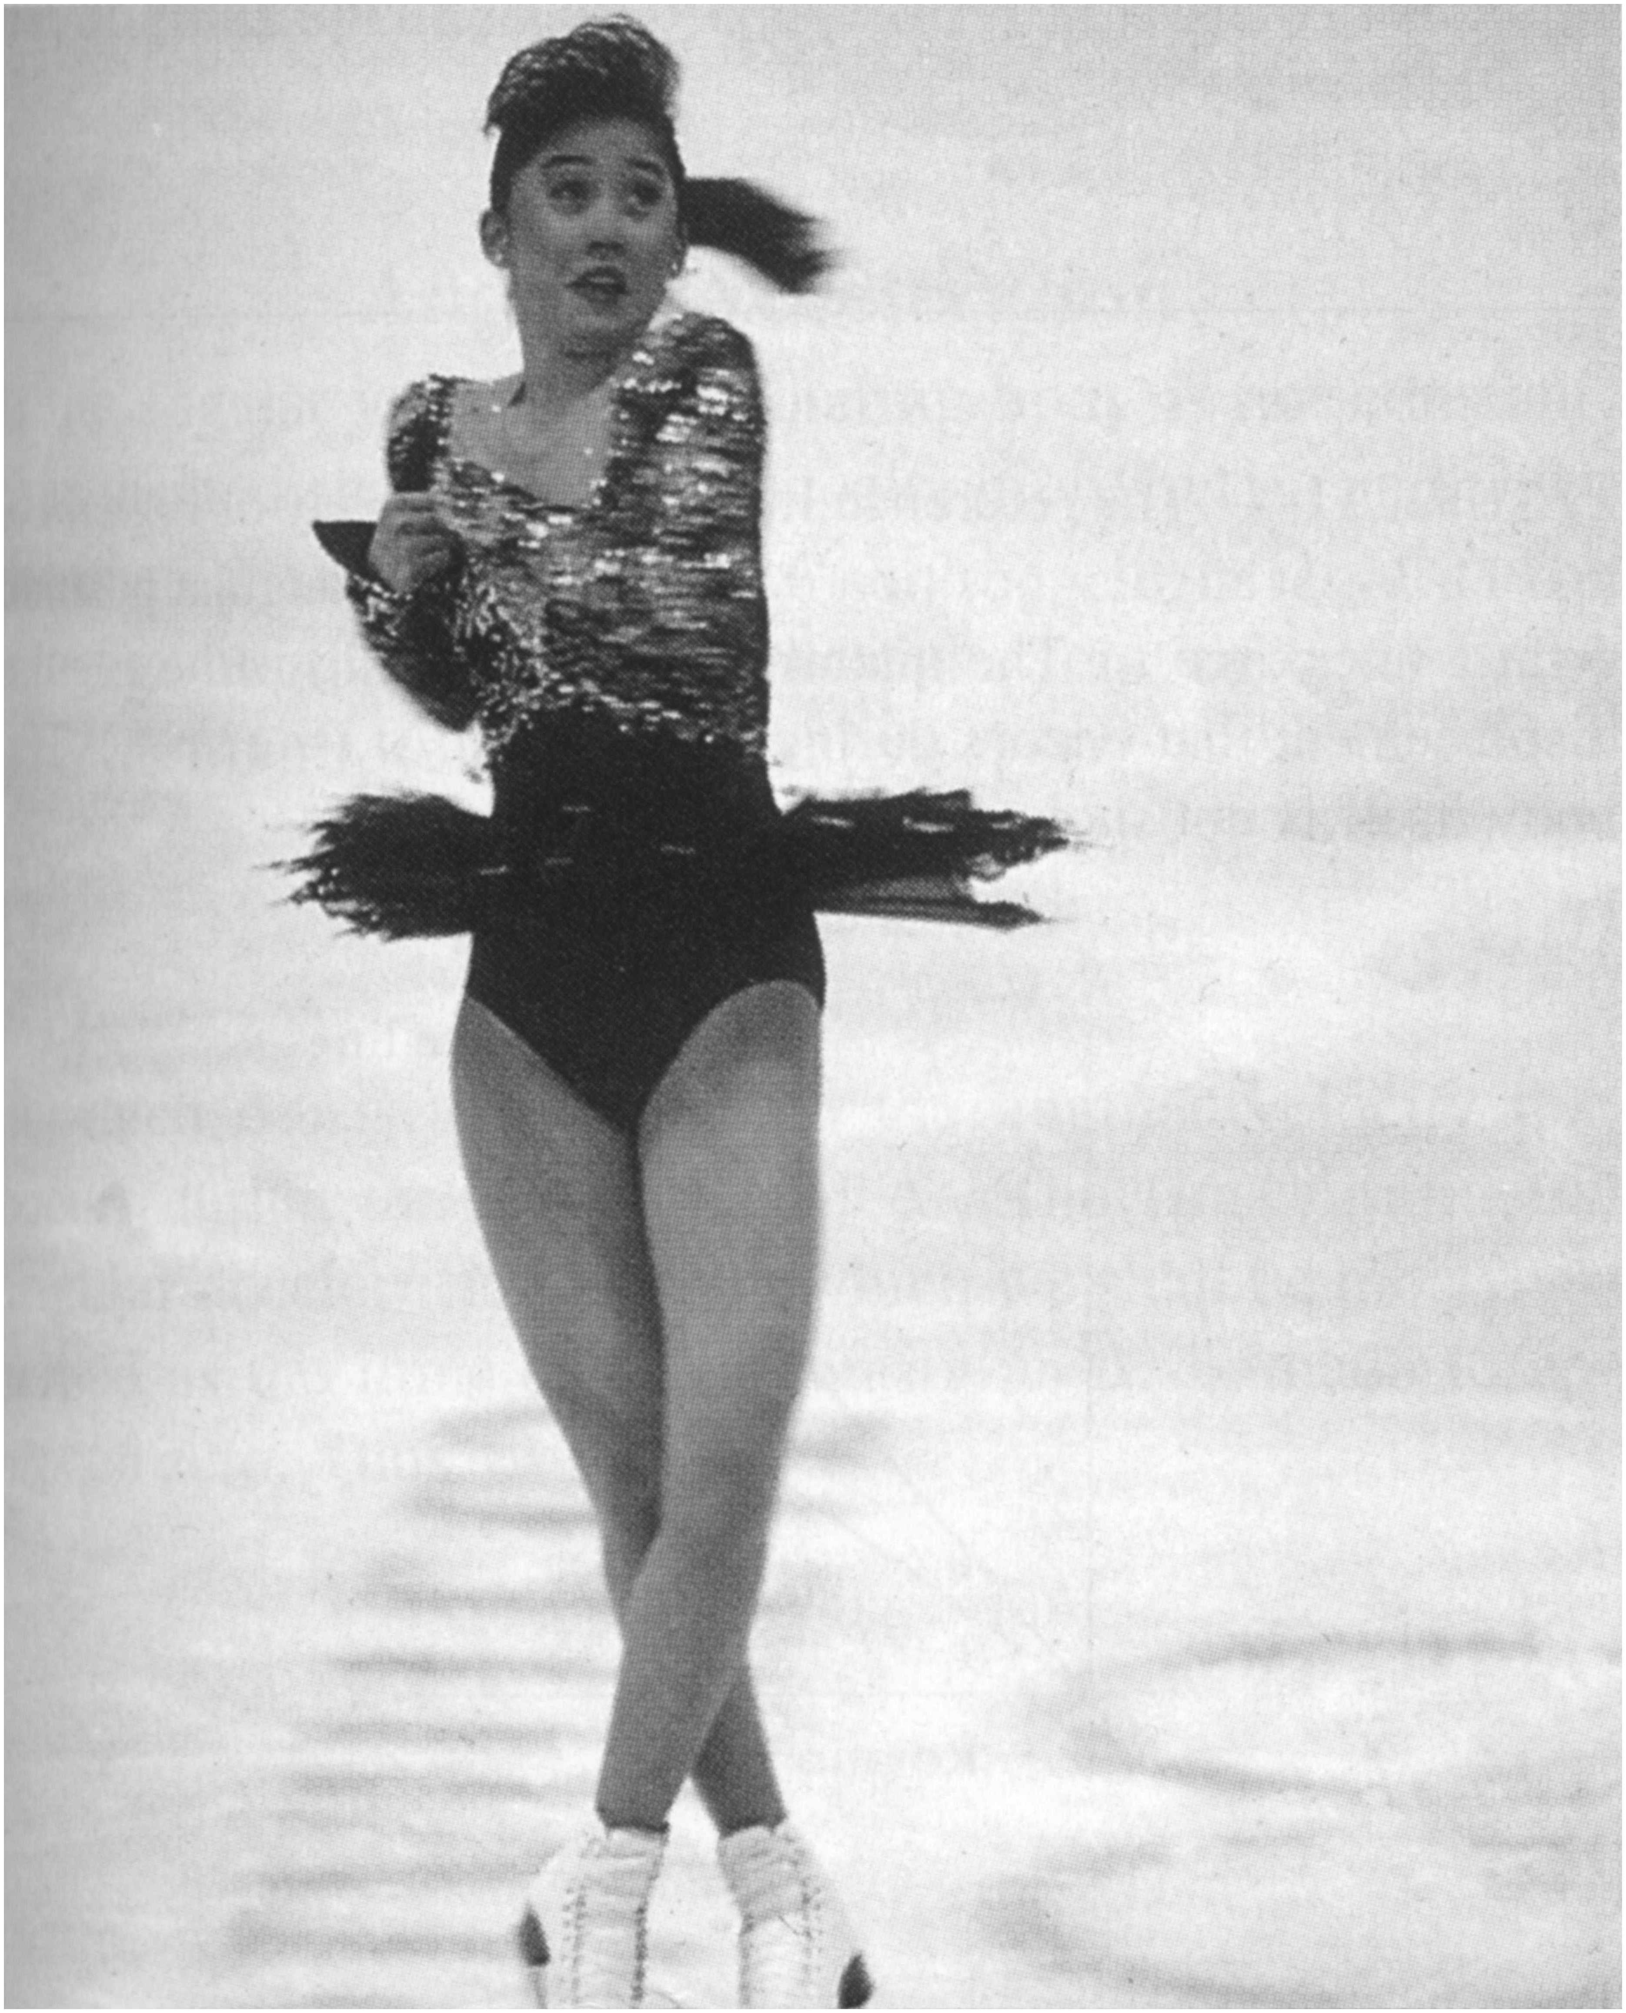
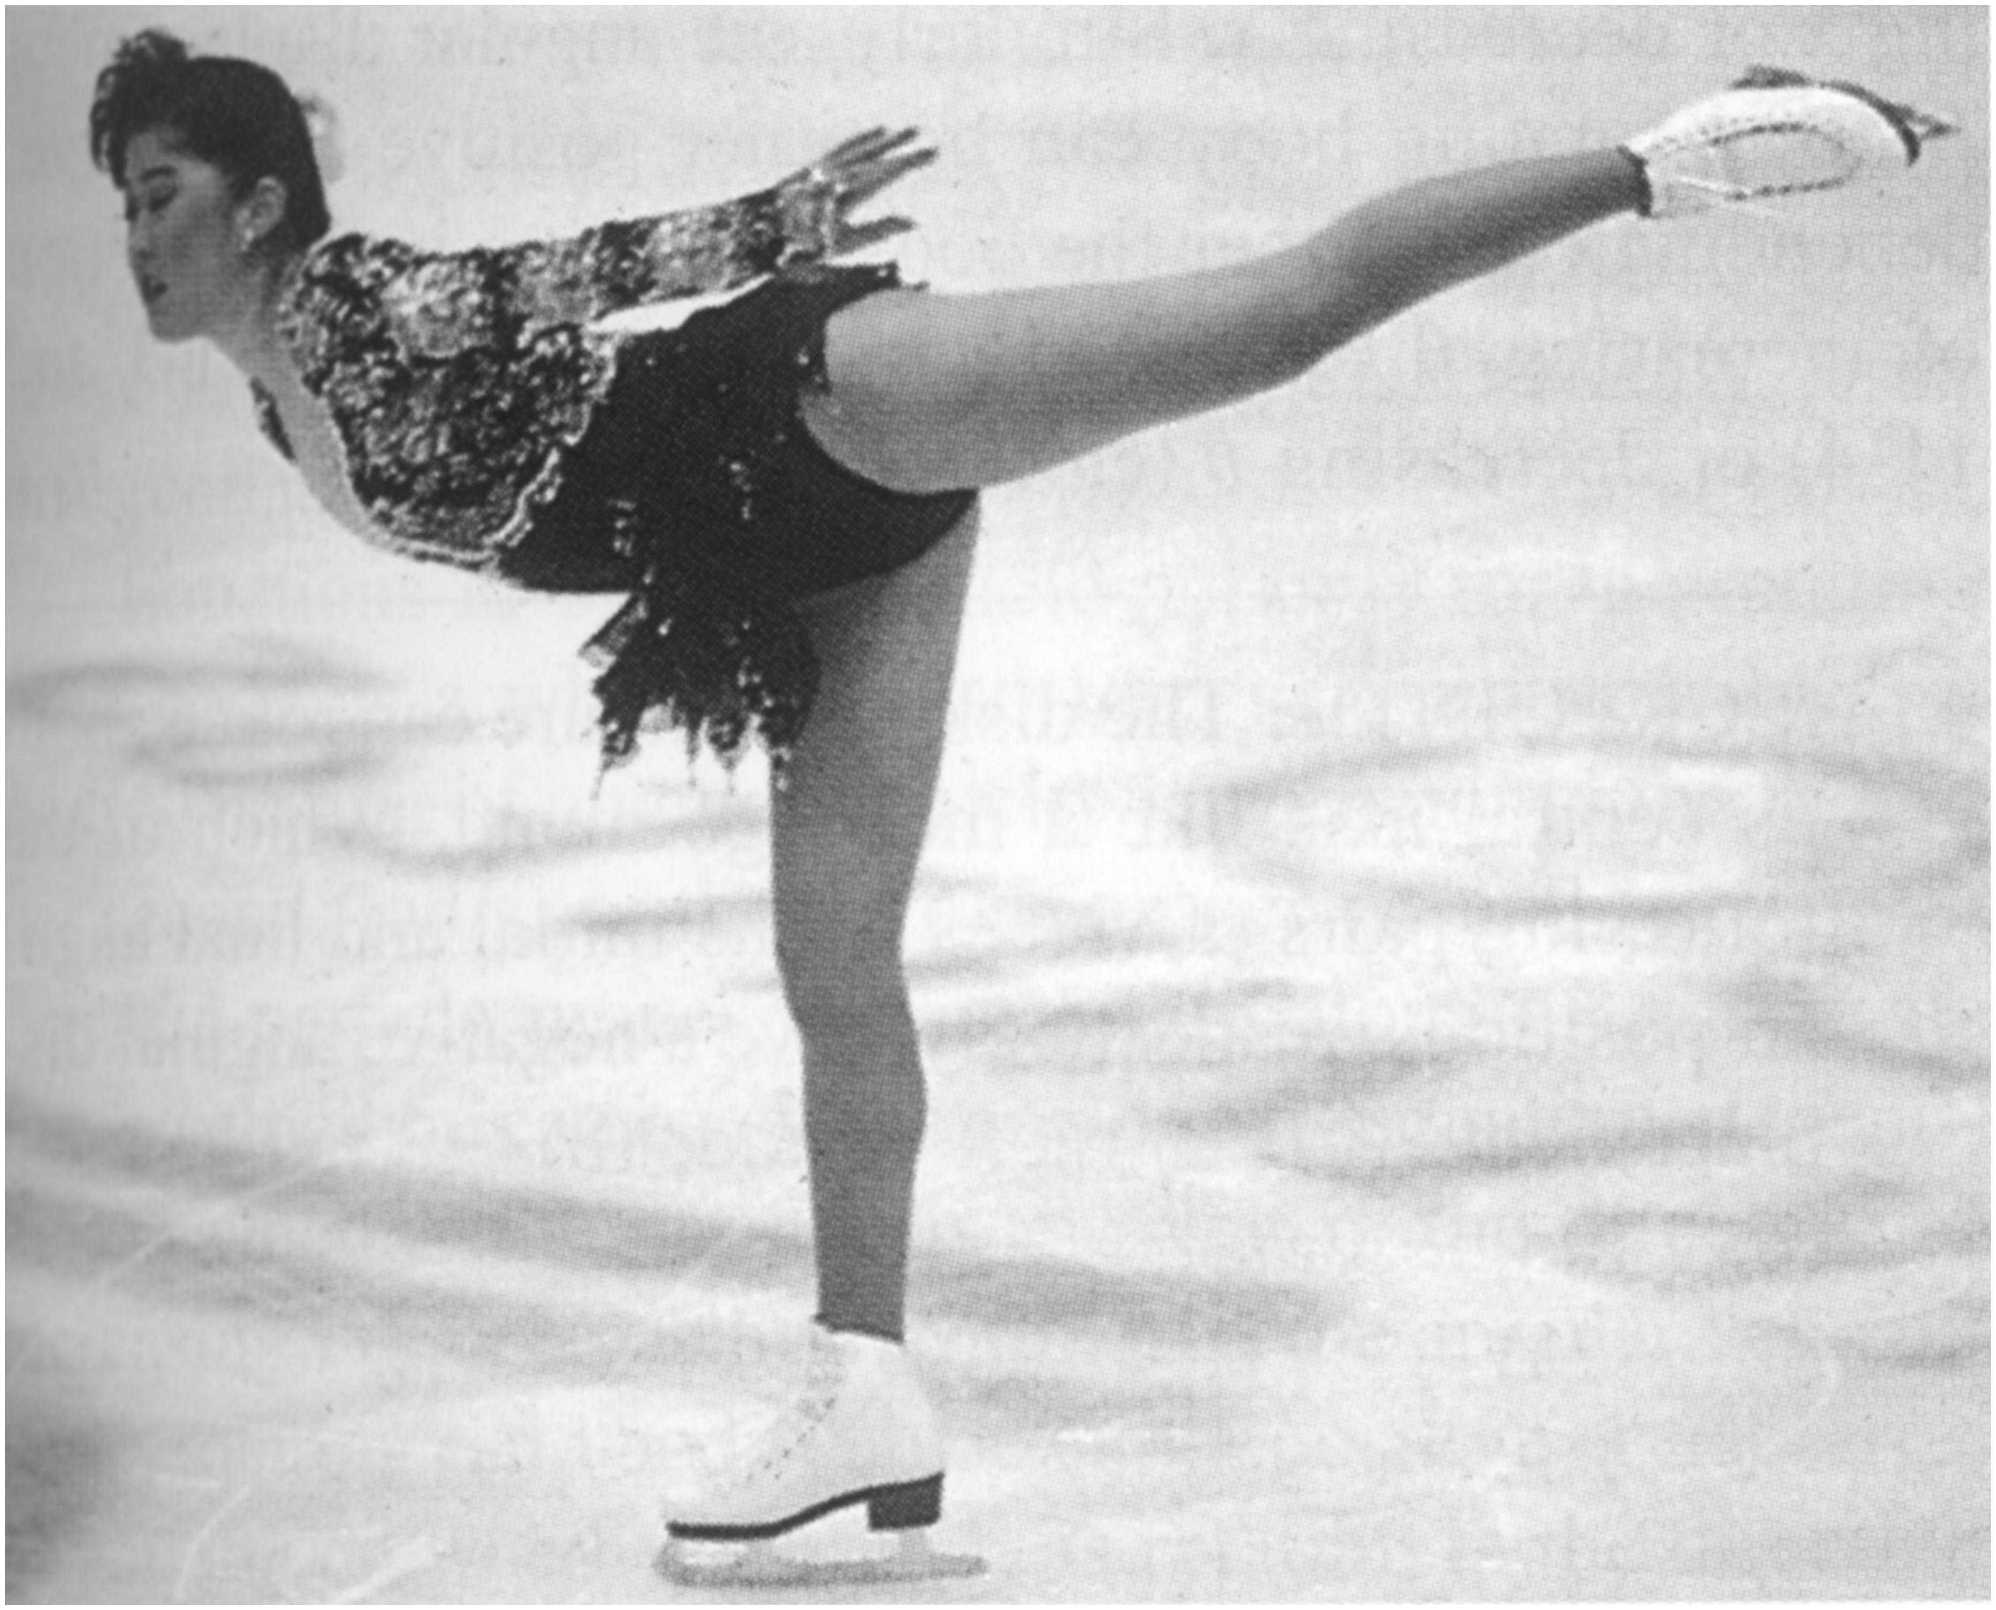
三、 刚体定轴转动的动量矩守恒定律
当 时， 刚体动量矩 守恒
说明
当变形体所受合外力矩为零时，变形体的动量矩也守恒

Slide 5
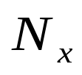




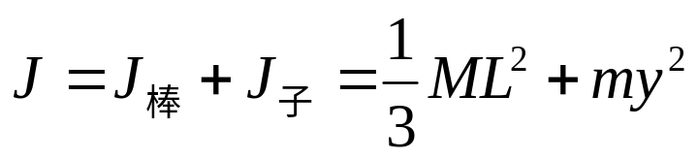
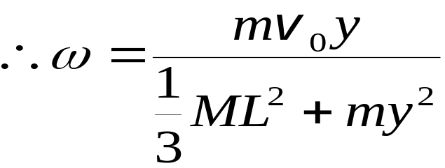
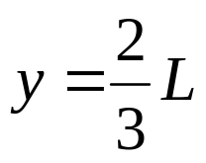
例 一均质棒，长度为 L，质量为M，现
有一子弹在距轴为 y 处水平射入细
棒 。
求 子弹细棒共同的角速度 ω 。
解
子弹、细棒系统的动量矩守恒
m
ω
其中
说明
系统水平方向动量是否守恒取决于转轴对棒作用力在水平方向的投影N_{x}是否等于0。
例
(打击中心)时，
N_{x}=0，则动量守恒。

Slide 6
讨论
时，
水平方向动量守恒的验证
子弹
均质棒
作用前 mv₀ 0
+
m
ω
=
？
作用后
m ω y
+
(ω L/ 2)M (质心)

Slide 7
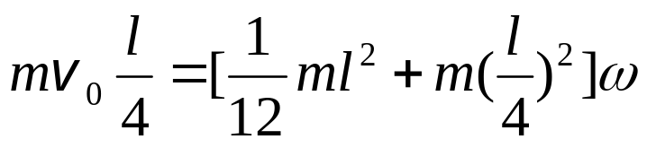

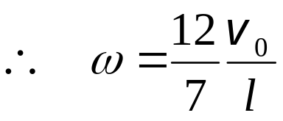
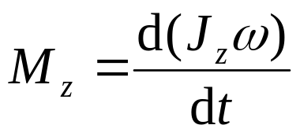
例
一长为 l 的匀质细杆，开始时杆静止于水平位置。一质量与杆相同的昆虫以速度 v₀ 垂直落到距中点 l /4 处的杆上，昆虫落下后立即向杆的端点爬行，如图所示。若要使杆以匀角速度转动，
求 昆虫沿杆爬行的速度。
解
昆虫落到杆上为完全非弹性碰撞，对于昆虫和杆构成的系统，昆虫重力忽略，系统动量矩守恒
θ
O
v₀
r
定轴转动刚体的动量矩定理
昆虫的爬行，会改变系统的转动惯量和受到的外力矩

Slide 8
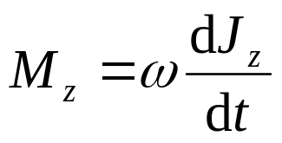
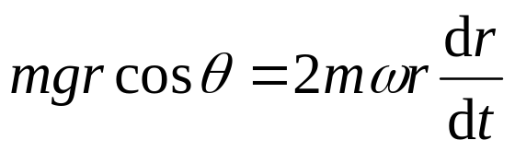

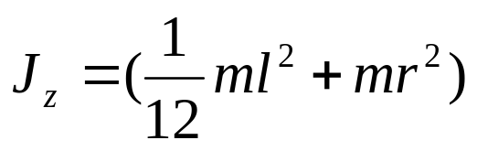
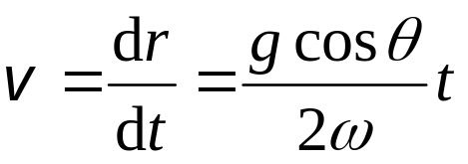
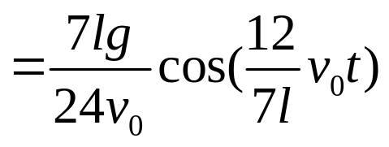
定轴转动刚体的动量矩定理
ω 恒定
θ
O
r
昆虫的爬行，会改变系统的转动惯量和外力矩

Slide 9


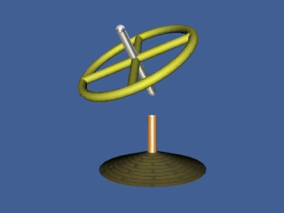





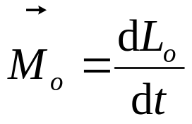
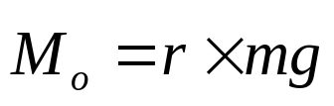

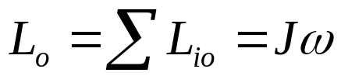
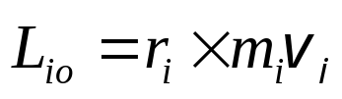
四、 进动*
高速自转的陀螺在重力矩作用下发生进动
质点系角动量定理
重力矩 垂直于重力、对称轴；
角动量 时，陀螺对O 点的动量矩近似为
其中， 是第 i 个质点对O 点的动量矩

Slide 10

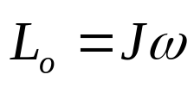


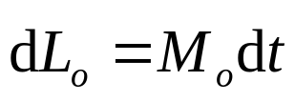
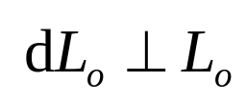
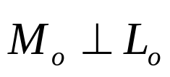

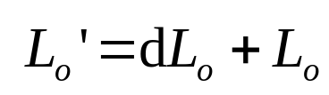
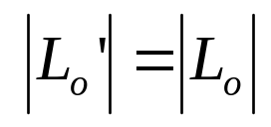
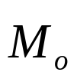

高速自转的陀螺在重力对支点O 的力矩作用下发生进动
时，陀螺对 O 点的动量矩近似为
质点系角动量定理
结论
重力矩 垂直于 ，在 作用下，
只改变方向，不改变大小（ω 不变）

Slide 11
判断进动方向

Slide 12

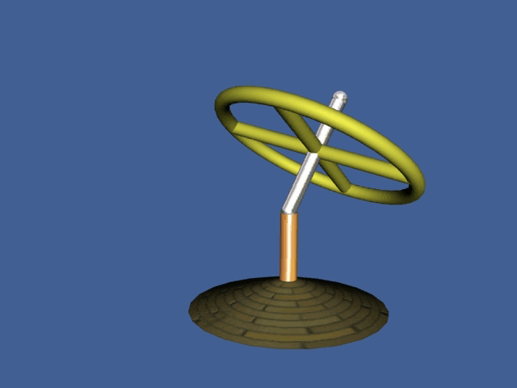
判断进动方向

